Slide 1

HLODAVCI A ZAJÍCI
Výukový materiál EK 03 - 79
Tvůrce: Mgr. Alena Výborná
Projekt: S anglickým jazykem do dalších předmětů
Registrační číslo: CZ.1.07/1.1.36/03.0005
Tento projekt je spolufinancován ESF a SR ČR

Slide 2
HLODAVCI A ZAJÍCI
Malí savci
Společným znakem je uspořádání chrupu
Jediný pár řezáků je proměněn na hlodáky
  Nemají kořeny
  Neustále dorůstají
  Zadní část má velmi měkkou sklovinou
Býložravci, všežravci
Velmi bohatá skupina savců

Slide 3
HLODAVCI A ZAJÍCI
Veverka obecná
Zbarvení ve všech odstínech od světle zrzavé po černou
Vždy má bílé břicho
V jednom vrhu mohou být mláďata různě zbarvena
Všežravec

Slide 4
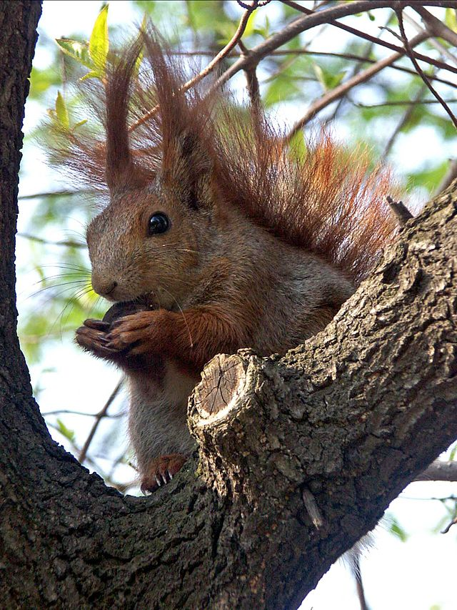
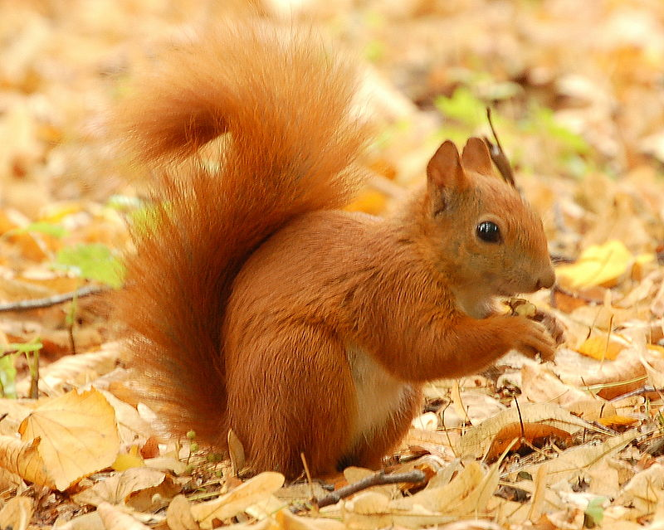
HLODAVCI – veverka obecná

Slide 5
HLODAVCI A ZAJÍCI
Sysel obecný
Obyvatel stepí
U nás v polích a na úhorech
Kriticky ohrožen a chráněn zákonem
Všežravec

Slide 6
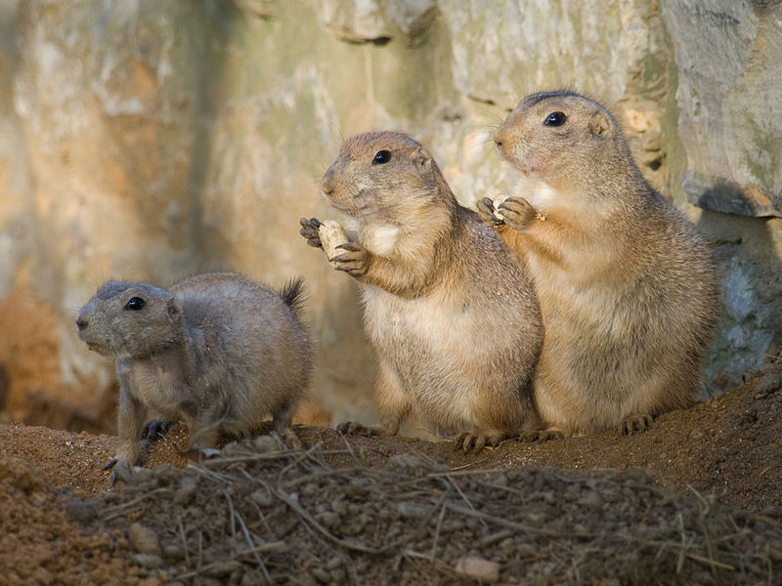
HLODAVCI – sysel obecný

Slide 7
HLODAVCI A ZAJÍCI
Myš domácí
Žije v blízkosti člověka
Rozšířena po celém světě
Potkan
Díky lodní dopravě je rozšířen po celém světě
Vlhká místa – kanály, stoky
Přenašeči vážných onemocnění

Slide 8
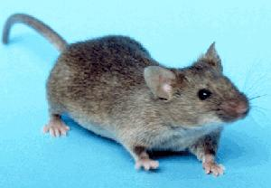
HLODAVCI – myš a potkan

Slide 9
HLODAVCI A ZAJÍCI
Hraboš polní
Rostlinná strava
Norník rudý
Rostlinná strava, hmyz, drobní měkkýši
Hryzec vodní
Okusuje kořeny mladých stromků
Na záhonech žere hlízy, cibule a ničí zeleninu

Slide 10
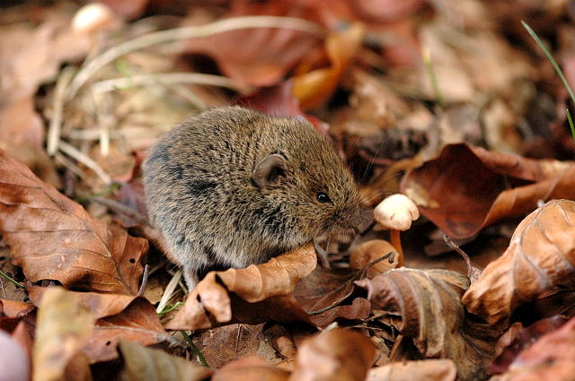
HLODAVCI – norník rudý

Slide 11
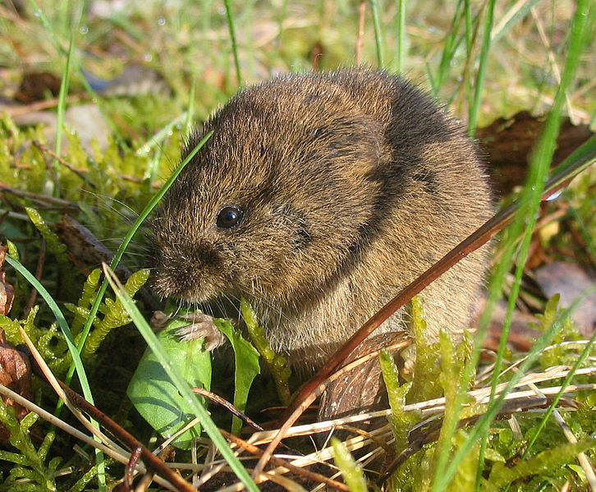
HLODAVCI – hraboš polní

Slide 12
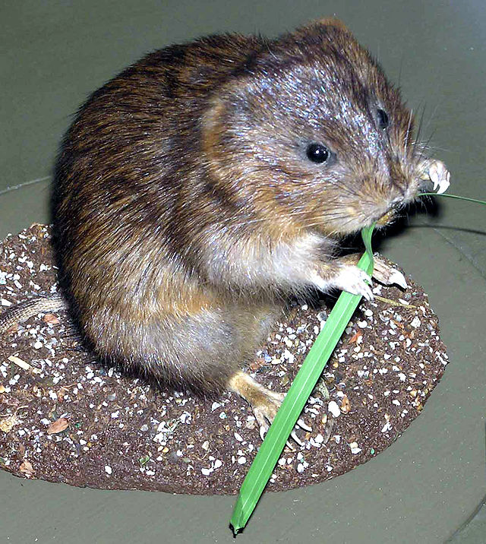
HLODAVCI – hryzec vodní

Slide 13
HLODAVCI A ZAJÍCI
Křečci
Zavalité tělo
Krátké nohy, krátký ocas
Křeček polní
Noční zvíře
Žije na polích, loukách
Vyhrabává hluboké nory
V lícních torbách nosí zásoby zrní

Slide 14
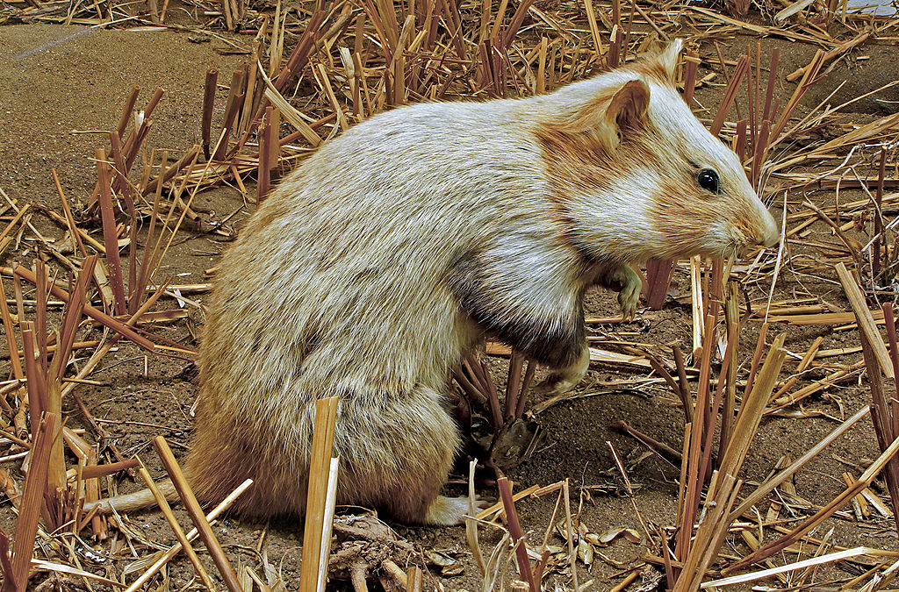
HLODAVCI – křeček polní

Slide 15
HLODAVCI A ZAJÍCI
Zajíci se podobají hlodavcům
V horní čelisti mají 2 větší a za nimi 2 menší řezáky podobné hlodavým zubům
Zajíc polní
Králík domácí

Slide 16
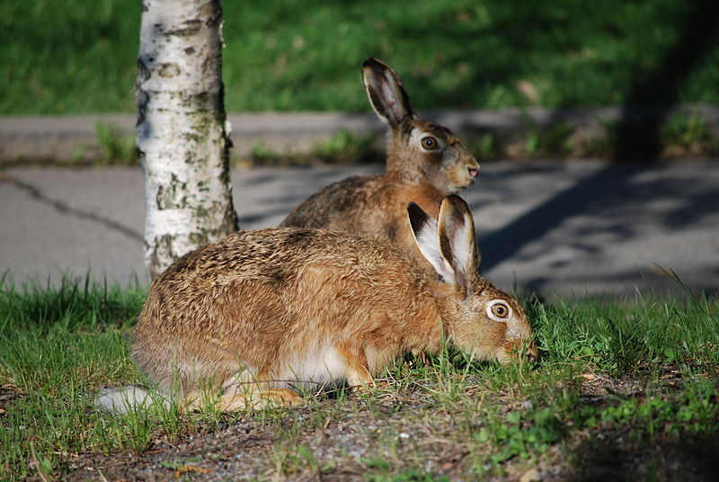
ZAJÍCI – zajíc polní

Slide 17
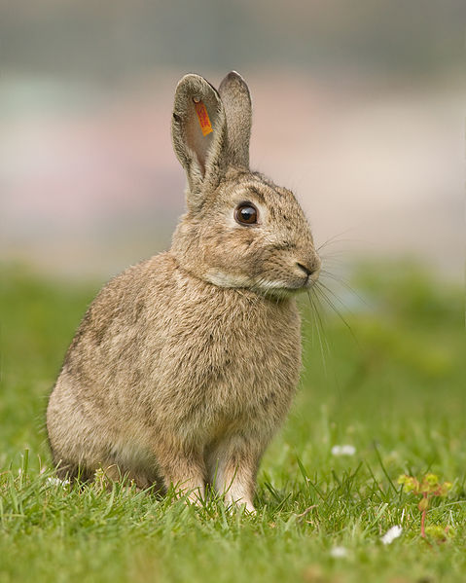
ZAJÍCI – králík divoký

Slide 18
OPAKOVÁNÍ:
1) Jaký je typický znak hlodavců?
  Řezáky přeměněné v hlodáky
2) Obyvatelem stepí je……
  Sysel obecný
3) Přenašečem vážných chorob je…..
  Potkan
4) Kde si nosí zásoby zrní křeček?
  V lícních torbách
5) Mají zajíci stejný chrup jako hlodavci?
  NE, mají v horní čelisti 2 větší a 2 menší řezáky

Slide 19
Zdroj
DOBRORUKA, Luděk J. Přírodopis III pro 8. ročník základní školy. 3. vyd. Praha: Scientia, 2010, 159 s. ISBN 978-80-86960-61-6.
Obrázky:
http://commons.wikimedia.org, 22. 8. 2014
http://commons.wikimedia.org/wiki/Sciurus_vulgaris#mediaviewer/File:Ab_sciurus_vulgaris.jpg
http://commons.wikimedia.org/wiki/Sciurus_vulgaris#mediaviewer/File:Red_Squirrel_-_Lazienki.JPG
http://commons.wikimedia.org/wiki/File:ZOO_Praha,_03.jpg?uselang=cs
http://commons.wikimedia.org/wiki/File:House_mouse.jpg?uselang=cs
http://commons.wikimedia.org/wiki/File:Clethrionomys.glareolus.jpg?uselang=cs
http://commons.wikimedia.org/wiki/Microtus_arvalis#mediaviewer/File:Feldmaus_Microtus_arvalis.jpg
http://commons.wikimedia.org/wiki/Arvicola_terrestris#mediaviewer/File:Water.vole.arp.jpg
http://commons.wikimedia.org/wiki/Cricetus_cricetus#mediaviewer/File:Cricetus_cricetus_01.jpg
http://upload.wikimedia.org/wikipedia/commons/d/d6/Rusakko.jpg?uselang=cs
http://upload.wikimedia.org/wikipedia/commons/3/37/Oryctolagus_cuniculus_Tasmania_2.jpg?uselang=cs

